Slide 1
析考点·重难突破
第4讲 环境污染与防治
练考题·随堂自测
明考向·考题细研

Slide 2
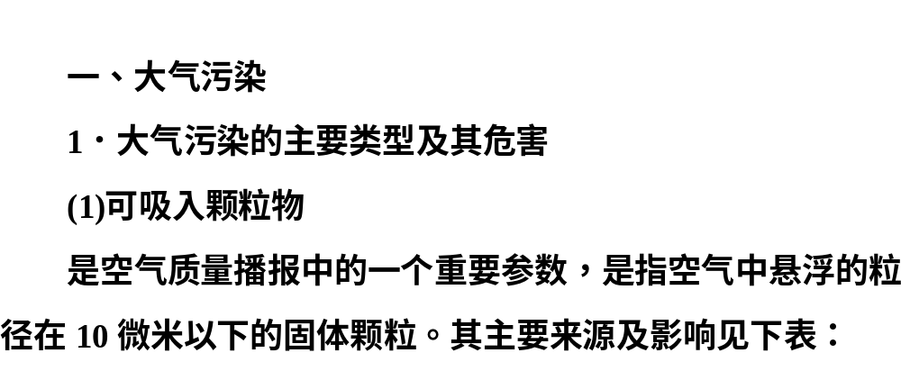

Slide 3
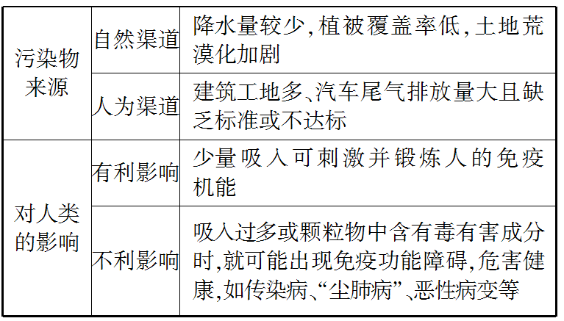

Slide 4
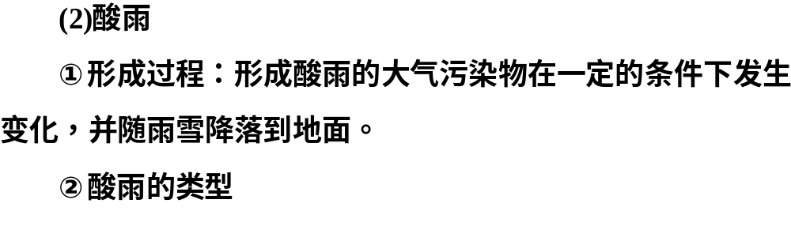
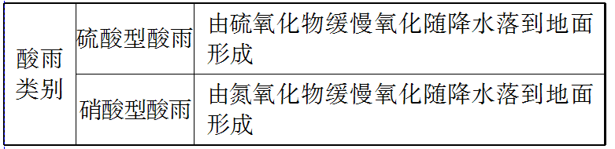

Slide 5
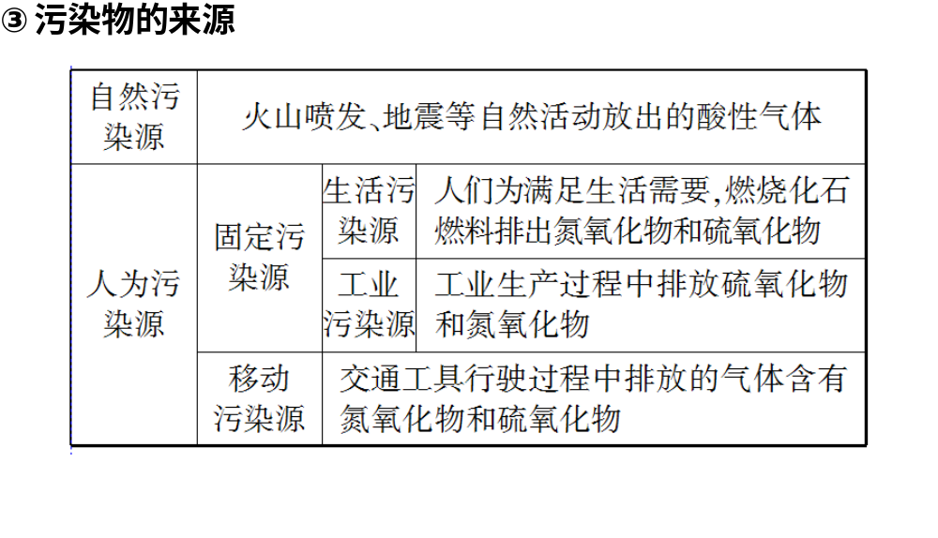

Slide 6
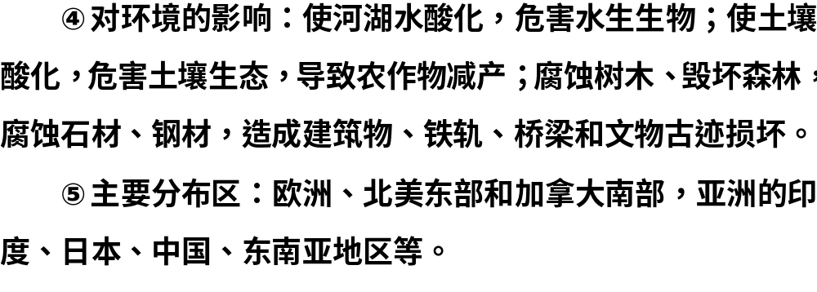

Slide 7
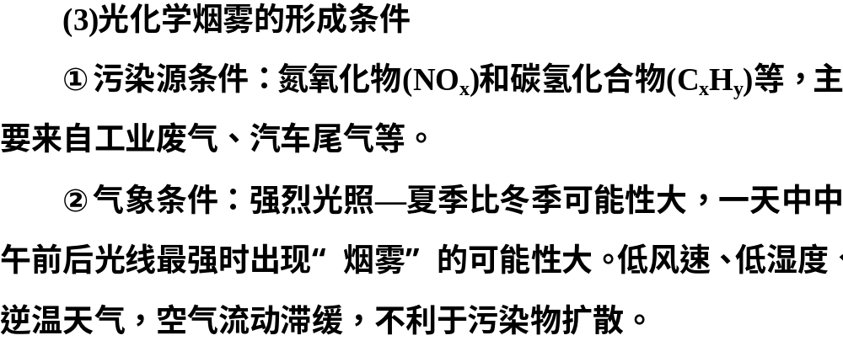

Slide 8
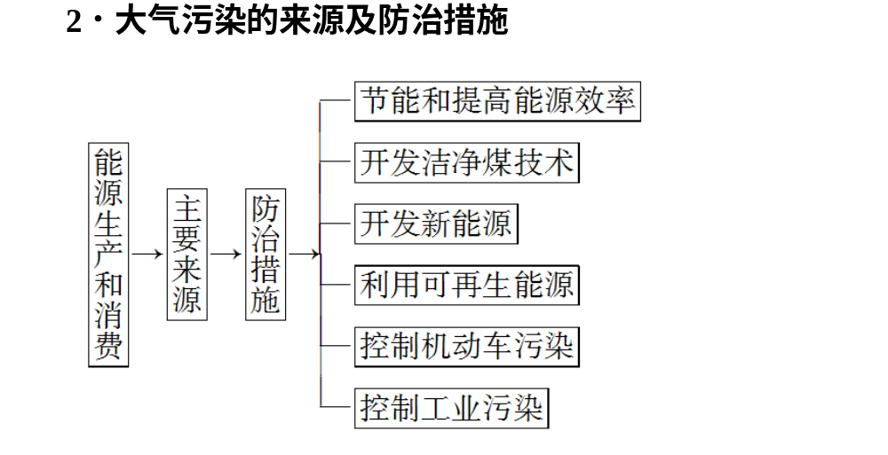

Slide 9
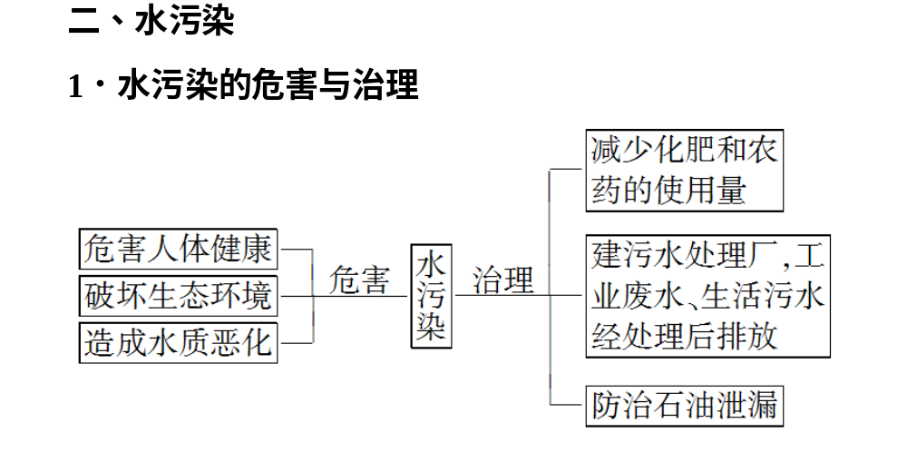

Slide 10
污染物 | 来源 | 特点
工业 废水 | 各类工矿企业在生产过程中排出的液态废弃物 | 是水体最重要的污染源，具有量大、面广、成分复杂、毒性大、不易净化、难处理等特点
农业 污水 | 牲畜粪便、农药、化肥 | 灌溉后排出的水或雨后径流中含有农药和化肥
生活 污水 | 生活中的各种洗涤水 | 水中多含无毒的有机盐、需氧的有机物、病原微生物，氮、磷、硫含量也较高

Slide 11
类型 | 水体富营养化 | 重金属污染 | 海洋石油污染
含义 | 生物所需的氮、磷等营养元素大量进入水体引起的水质恶化现象 | 各类重金属(汞、镉、铅、铬)等进入水体，经动植物生物链逐渐积累，对人畜造成伤害 | 近海石油的开采、加工和运输过程中，大量石油流失到海洋中造成范围极广的污染现象
污染 源 | 生产和生活污水中所含的氮、磷等营养物质 | 工业生产中含重金属的污水排放和固体垃圾中重金属的淋溶污水 | 近海石油的开采、加工和运输过程中的石油泄漏

Slide 12
表现 | 陆地水体称为“水花(水华)”，又称“藻花”，海洋水体称为“赤潮” | 各种重金属引起的人畜病症 | 海洋上漂浮大量油膜和油块
危害 | ①水体中植物死亡；②鱼类死亡；③湖泊演变为沼泽 | 重金属元素通过食物链放大，最终危害人畜身体健康 | ①海洋生物大量死亡；②阻碍海藻光合作用；③影响海洋底栖动物；④石油氧化分解会大量消耗水中的溶解氧

Slide 13
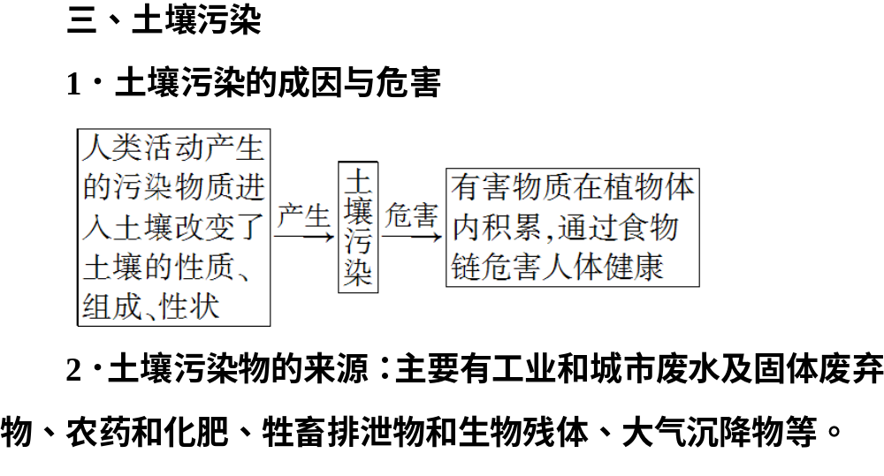

Slide 14
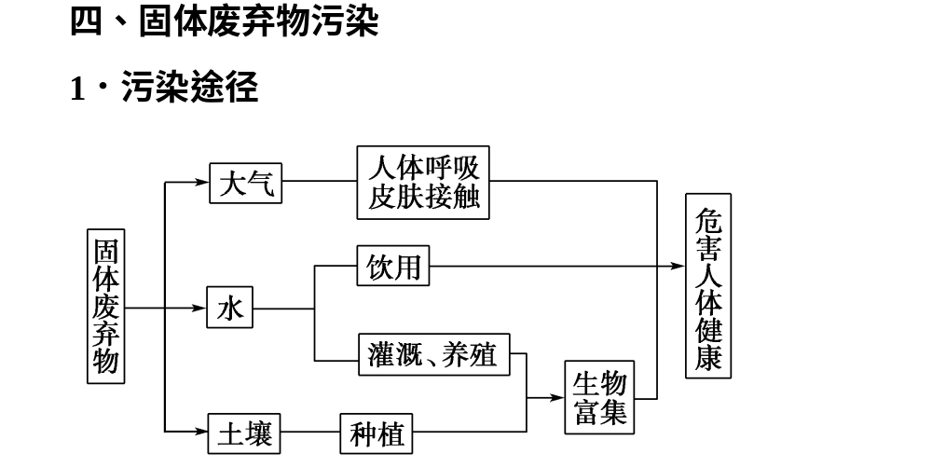

Slide 15
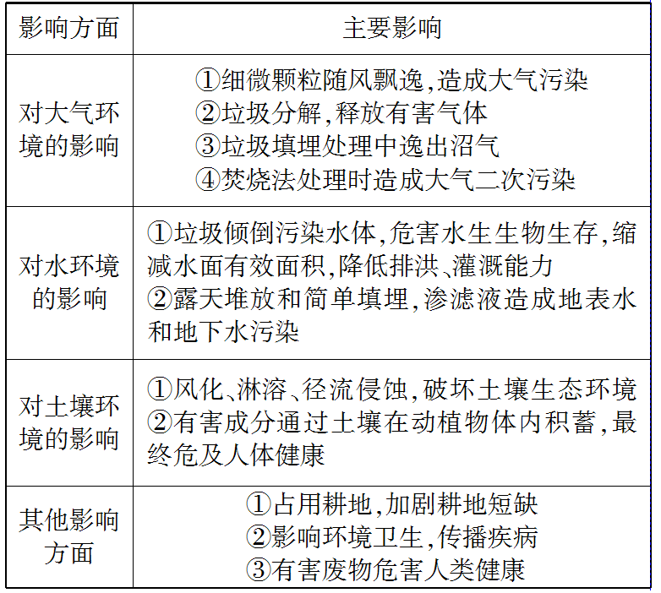

Slide 16
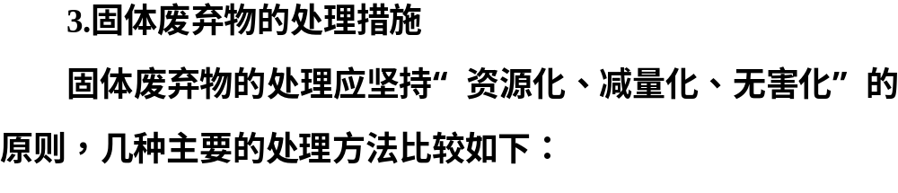
处理方法 | 优势 | 缺点
填埋法 | 投资少、处理量大，技术要求不高 | 永久性占地面积大，造成污染的潜力大
堆肥法 | 通过微生物发酵，可将病原菌杀死，使垃圾变成有机肥 | 无法处理不可降解垃圾，露天堆放造成大气污染、水污染
焚烧法 (热处理) | 回收热能和垃圾减量最彻底，消灭各种病原菌体 | 耗资巨大，焚烧后所剩约10%的灰烬是难以处理的部分；大气污染严重；设备投资大

Slide 17

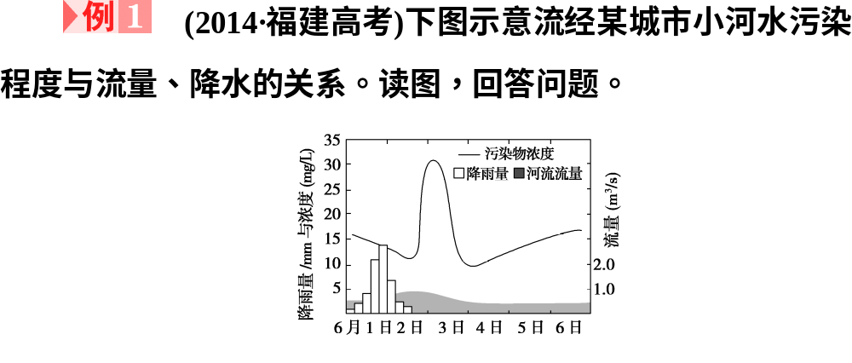

Slide 18
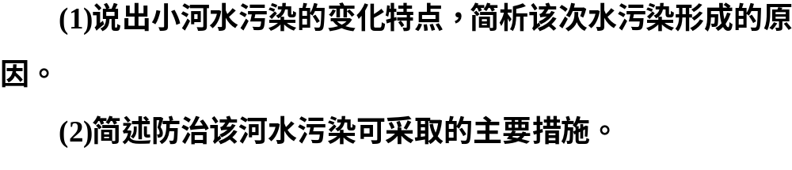
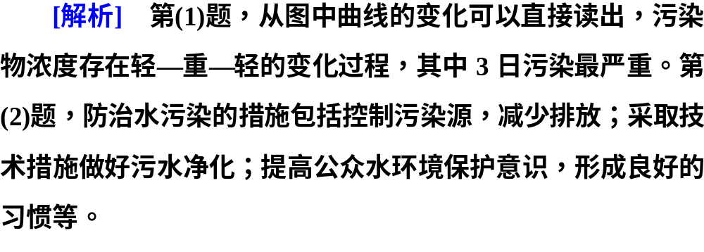

Slide 19
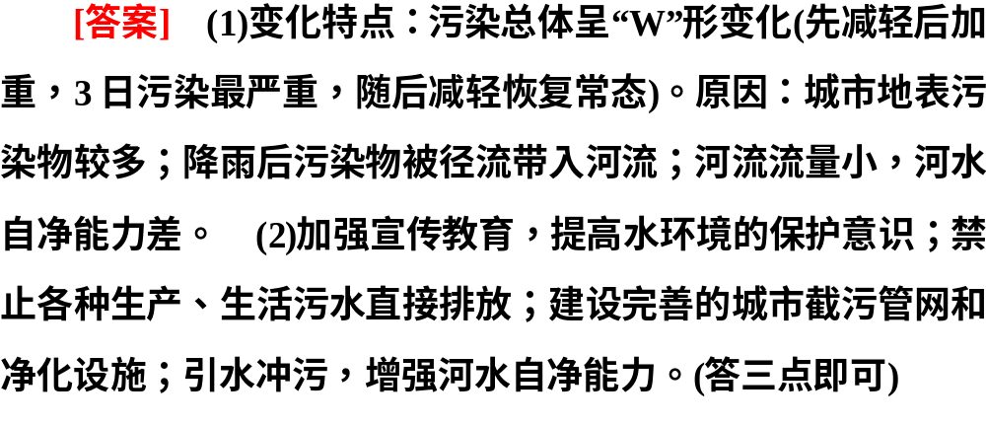

Slide 20
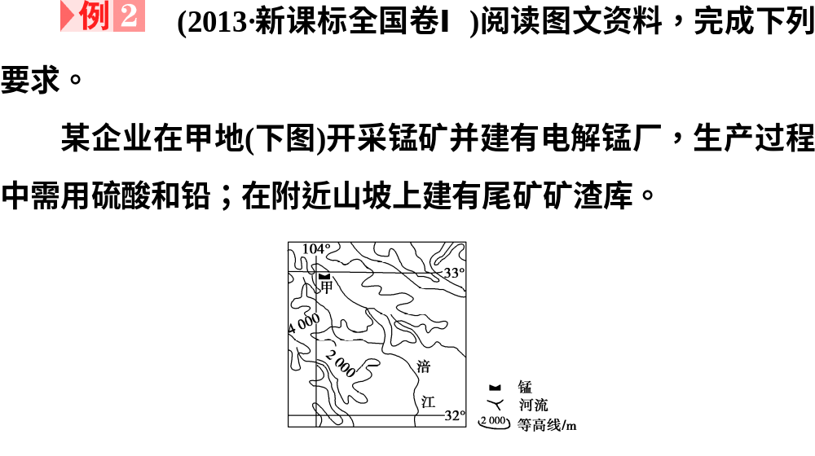

Slide 21
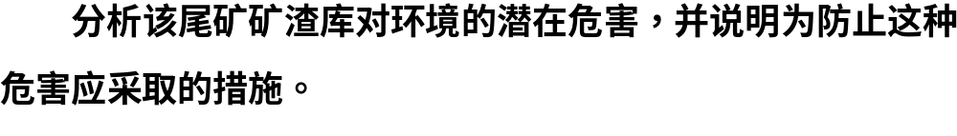
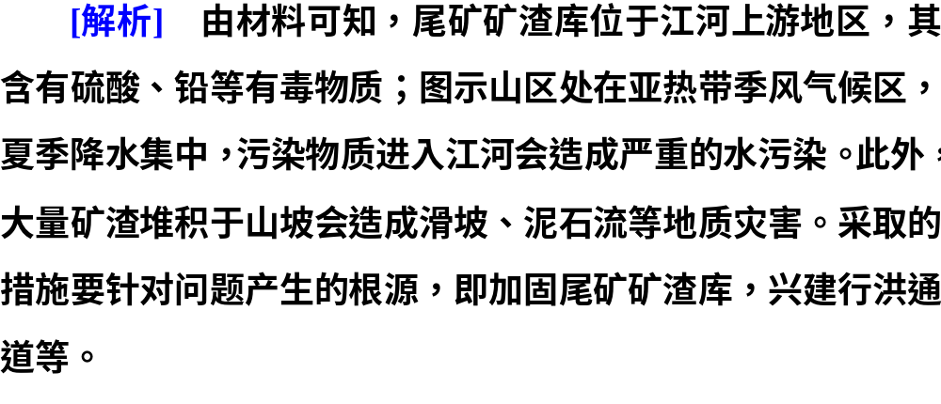

Slide 22
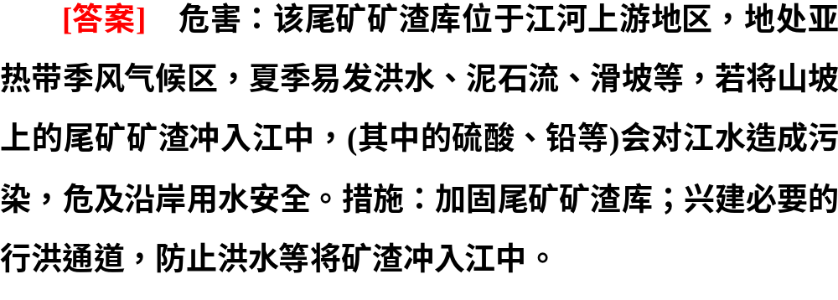

Slide 23

随堂自测
点击图标进入…

